Slide 1
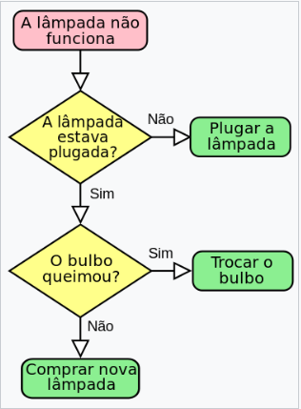
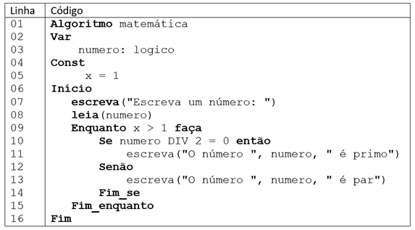
Técnicas de Programação
Linguagem de Projeto de Programação
( Pseudocódigo )

Slide 2



No processo de desenvolvimento de programas de computadores, pode-se utilizar a forma de representação textual denominada pseudocódigo (metalinguagem ou linguagem de especificação).
O estilo de pseudocódigo é uma linguagem de projeto de programação (LPP) e não uma linguagem de programação real.
Assim sendo, uma linguagem de projeto de programação não pode e não deve ter o mesmo rigor sintático que possui uma linguagem de programação formal (linguagem de programação real).

Slide 3
As linguagens de projeto de programação existentes possuem como característica principal o regionalismo, pois normalmente são expressas no idioma oficial do país em que são utilizadas.
No Brasil essa forma de trabalho foi denominada portugol, segundo os autores Guimarães & Lages (1994), ou português estruturado.
Essa técnica de trabalho visa a ser uma forma preliminar de escrever um programa de computador sem preocupar-se inicialmente com o rigor da linguagem de programação real a ser utilizada.
Ela possibilita num primeiro momento, rapidez na escrita do projeto de código do programa sem preocupar-se com os rigores técnicos e sintáticos particulares de cada uma das linguagens de programação existentes, além de servir como instrumento de documentação de código de programa, facilitando os trabalhos de manutenção e de auditoria.

Slide 4

O uso de uma linguagem de programação formal, ou seja, uma linguagem de programação de alto nível (Lua, PASCAL, BCPL, C, C++, JAVA, COBOL, BASIC, FORTRAN, entre outras, é também baseado nessas mesmas estruturas, com a diferença de serem sempre escritas no idioma inglês, não por ser os Estados Unidos da América o maior exportador de tecnologia computacional, mas pelo fato de a ideia de constituição de hardware e de software ter sido proposta por cientistas ingleses (Charles Babbage e Ada Augusta).

Slide 5
Visualg
Neste treinamento, estaremos utilizando o aplicativo “Visualg”.
O “Visualg” é um programa que edita, interpreta e executa algoritmos com uma linguagem próxima do português estruturado, como um programa normal de computador.
É um programa de livre uso e distribuição, empregado no ensino de programação em várias escolas e universidades no Brasil e no exterior.
Para baixar o instalador do “Visualg”: http://www.apoioinformatica.inf.br/produtos/visualg

Slide 6

Fontes de pesquisa
  Algoritmos: Lógica para Desenvolvimento de Programação de Computadores / José Augusto N. G. Manzano, Jayr Figueiredo de Oliveira – 23. ed. rev – São Paulo: Érica, 2010

